Slide 1

ПРОЄКТ БЮДЖЕТУ НОВОВОЛИНСЬКОЇ МІСЬКОЇ ТЕРИТОРІАЛЬНОЇ ГРОМАДИ
2026

Slide 2

ПРОЄКТ БЮДЖЕТУ 2026
Основні показники економічного та соціального розвитку України на 2026 рік
Показник | 2024 факт | 2025 очікуване | 2026 план
Темп зростання ВВП, % | 2,9 | 2,7 | 2,4
Індекс споживчих цін, % (грудень до грудня) | 112,0 | 109,5 | 109,9
Середньомісячна заробітна плата працівників, брутто, номінальна, гривень | 21 473 | 25 886 | 30 032
Рівень безробіття населення у віці 15 – 70 років за методологією МОП, відсотків до робочої сили відповідної вікової групи, % | 13,1 | 12,7 | 12,6

Slide 3
ПРОЄКТ БЮДЖЕТУ 2026
Основні соціальні показники
для формування видатків бюджету громади
на 2026 рік
мінімальна заробітна плата – 8 647 гривень
розмір посадового окладу працівника І тарифного розряду ЄТС – 3 470 гривень
прожитковий мінімум на одну особу – 3 209 гривень

Slide 4
ПРОЄКТ БЮДЖЕТУ 2026
Надходження до бюджету Нововолинської міської територіальної громади за 2024 - 2026 роки

Slide 5
ПРОЄКТ БЮДЖЕТУ 2026
Динаміка надходжень загального фонду бюджету
за 2024 - 2026 рр. (тис грн )

Slide 6
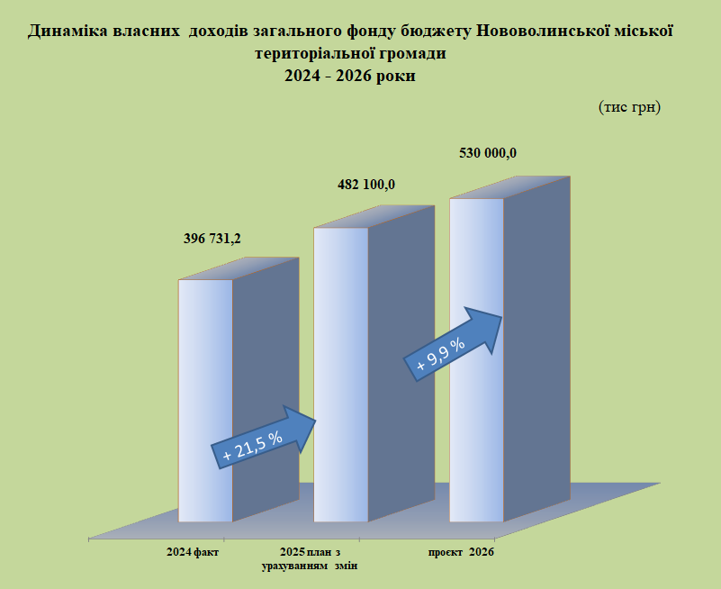
ПРОЄКТ БЮДЖЕТУ 2026

Slide 7
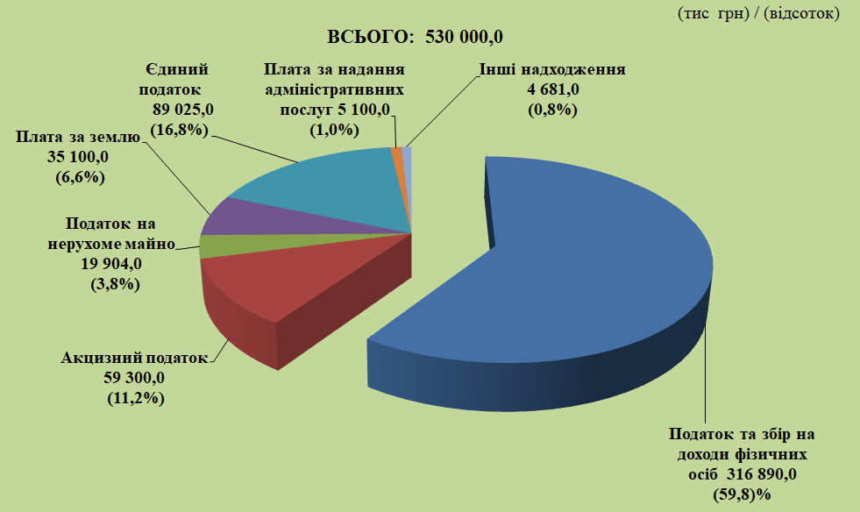
ПРОЄКТ БЮДЖЕТУ 2026
Структура доходів загального фонду бюджету Нововолинської міської територіальної громади на 2026 рік

Slide 8
ПРОЄКТ БЮДЖЕТУ 2026
Надходження податку та збору на доходи фізичних осіб (тис грн )

Slide 9
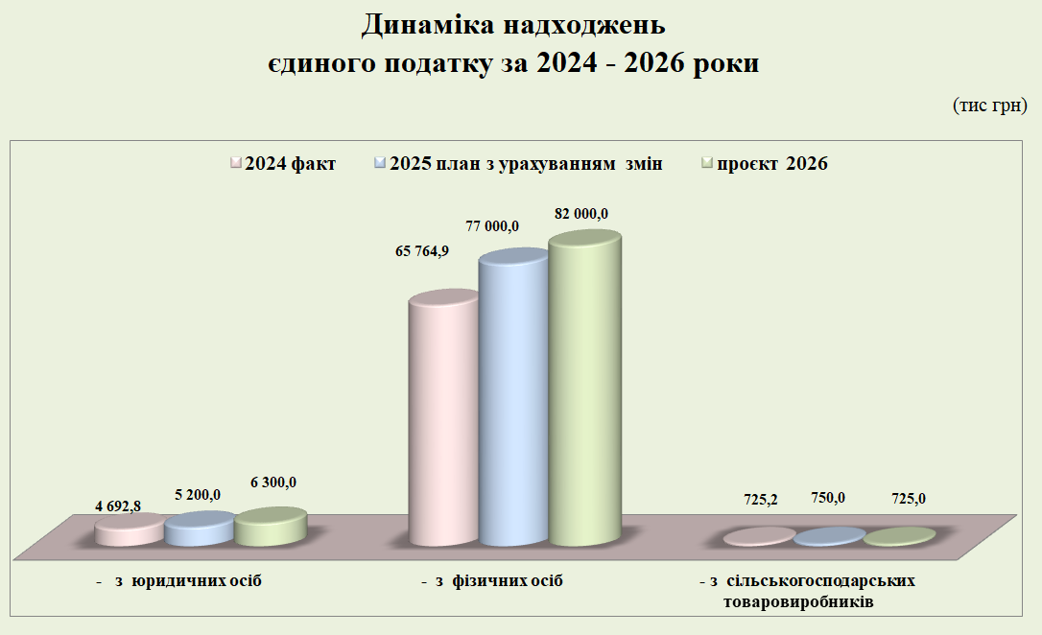
ПРОЄКТ БЮДЖЕТУ 2026

Slide 10
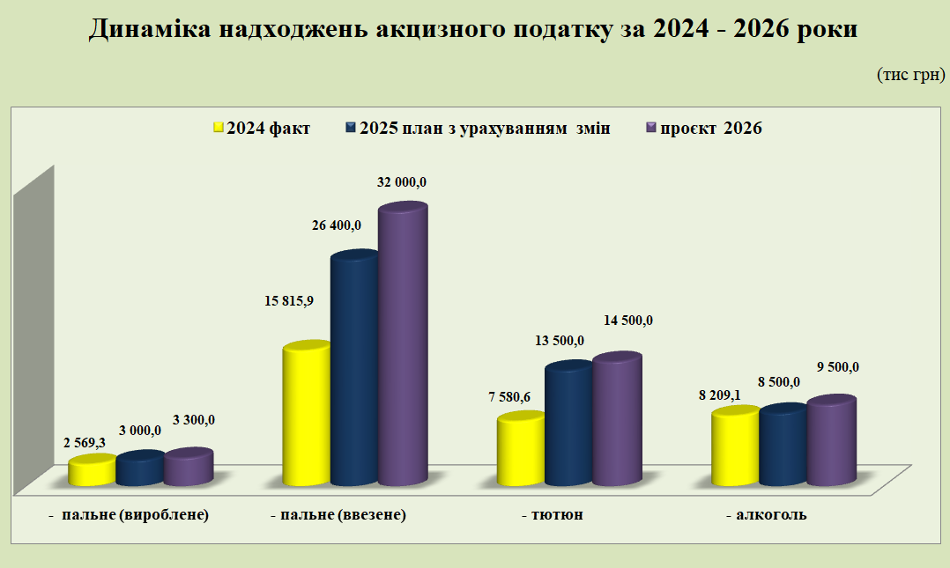
ПРОЄКТ БЮДЖЕТУ 2026

Slide 11
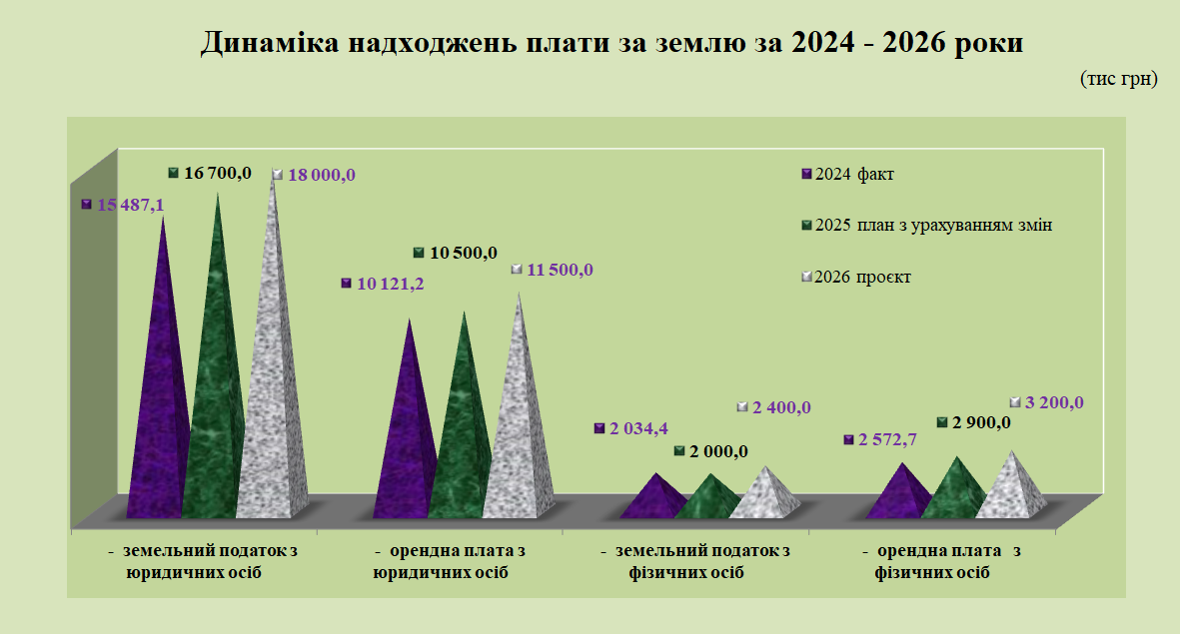
ПРОЄКТ БЮДЖЕТУ 2026

Slide 12
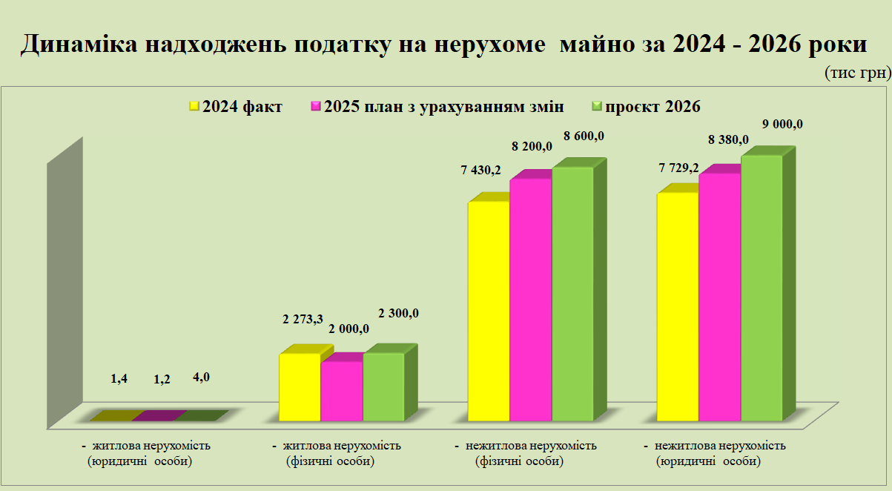
ПРОЄКТ БЮДЖЕТУ 2026

Slide 13
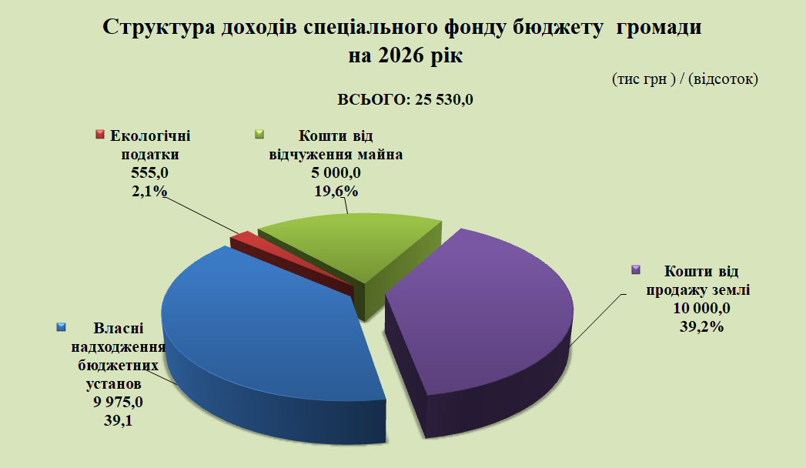
ПРОЄКТ БЮДЖЕТУ 2026

Slide 14
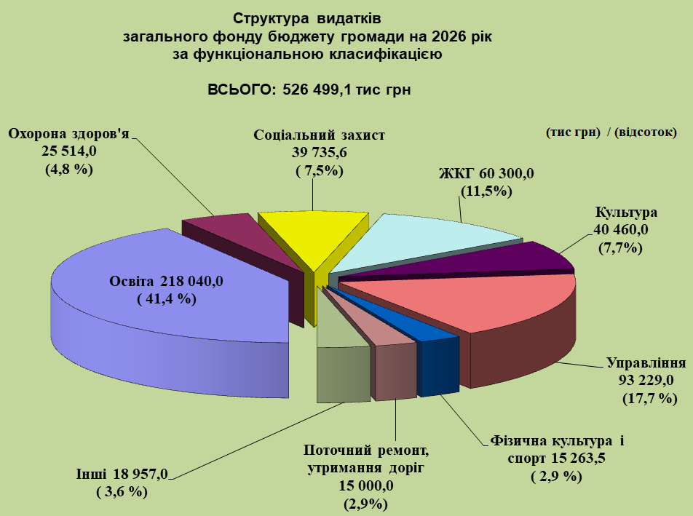
ПРОЄКТ БЮДЖЕТУ 2026

Slide 15
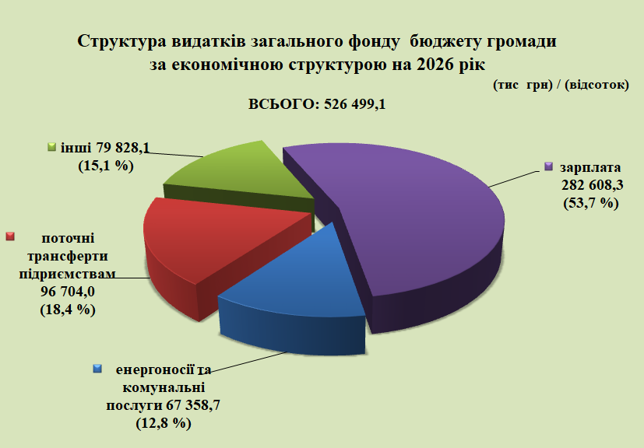
ПРОЄКТ БЮДЖЕТУ 2026

Slide 16
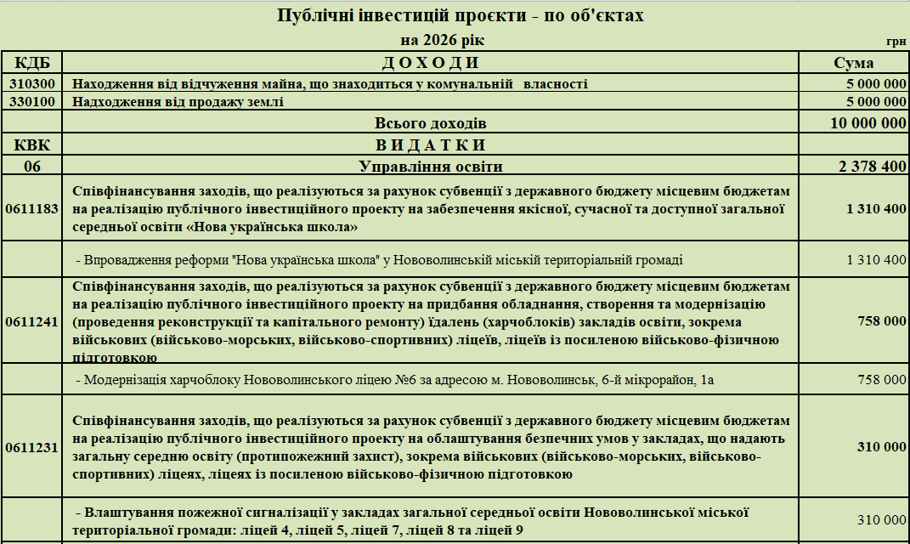
ПРОЄКТ БЮДЖЕТУ 2026

Slide 17
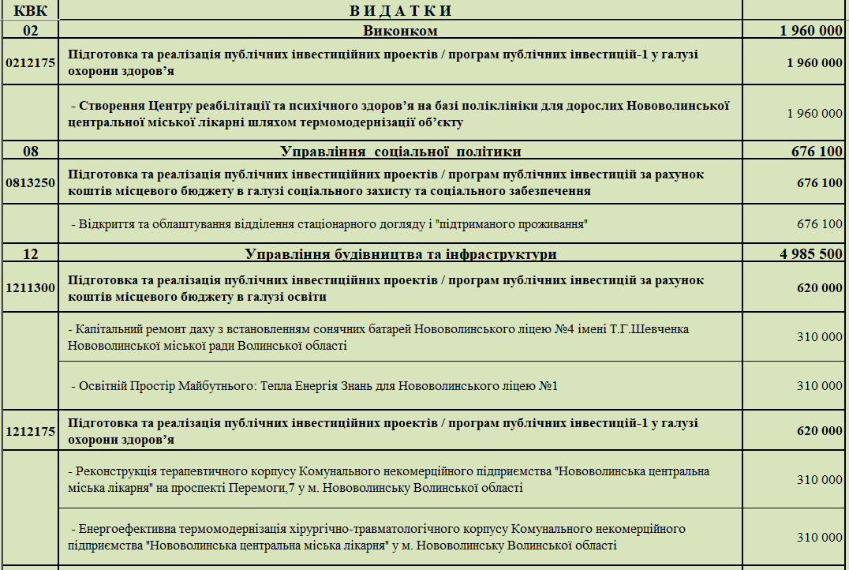
ПРОЄКТ БЮДЖЕТУ 2026

Slide 18
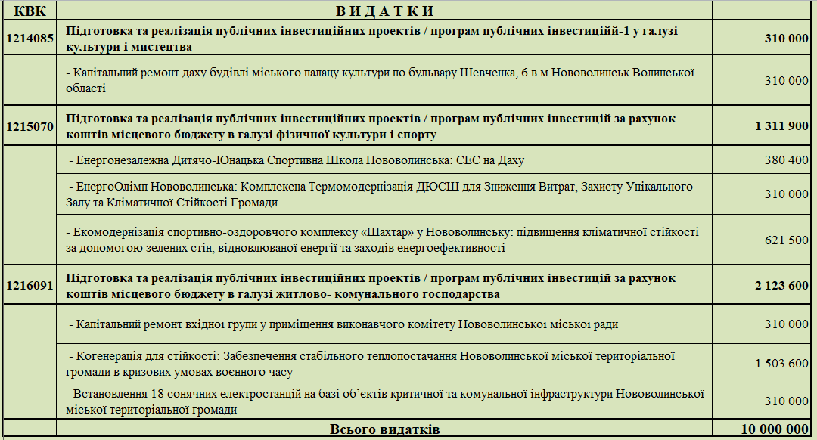
ПРОЄКТ БЮДЖЕТУ 2026

